Slide 1
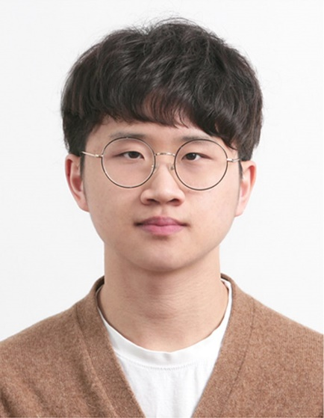
프로그래밍과 문제해결 SMP
이신범 / 컴퓨터공학과 18학번 / 일반고 졸업
프로그래밍 경험 X / smp 멘티 / 2018-2학기 프로그래밍과 문제해결 97, 97점으로 A+
[공부방법]
1. 수업 시간 집중!! // Lab 시간이 무엇보다도 중요**
2. Assignment 5 + **Weekly Lab HW
[수업진행]
1. 개념 설명 << 활용 // 기출, 인터넷 문제

Slide 2
프로그래밍과 문제해결 SMP
Assignment
1) 시작 전, 몇 개의 함수를 어떻게 이용할 것인지 초안(1~2페이지)을 보내서 검토를 받는다.
2) 오류가 나는 부분은 디버깅하여 답을 찾아보고, 기술적인 문제라면 도움을 받는다.
3) Assignment를 직접 짜준다던가, 필요한 함수를 구현해주는 등 직접적인 도움X
무조건 ASSN 마감 1주 전, 초안을 보낼 것(smp 시간에 한 번은 도와줄 수 있도록)
##### 모든 과목의 교수님, 조교님 성함 퀴즈 및 중간/기말 전 한 번 외우기

Slide 3
#PPT2 [4]
8Byte = 00000000 ​∼11111111 ​=0∼255 =0∼0xFF

Slide 4
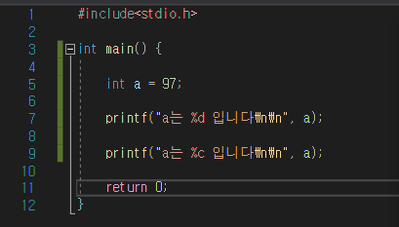

#PPT2 [5]

Slide 5
#PPT2 [16]
#include <stdio.h>
int main() { == (void)
printf("Hello, World! \n");
return 0; }

Slide 6
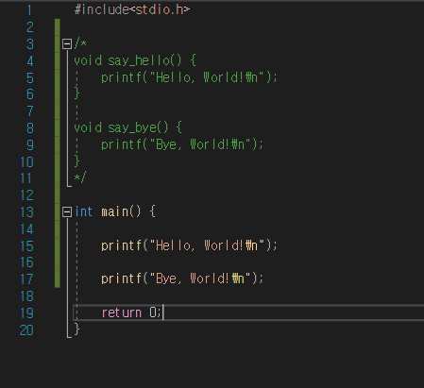
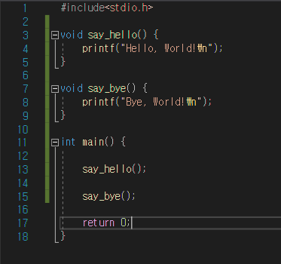
#PPT3 [5]

Slide 7
#PPT3 [9]

Slide 8
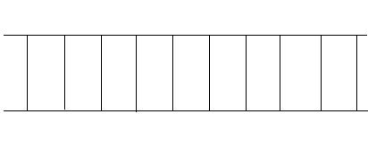
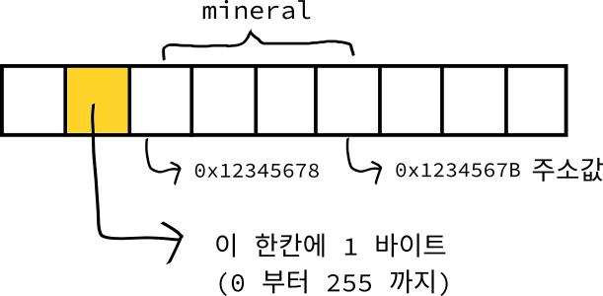
#PPT3 [10]
바뀔 수 있는 어떤 값을 보관하는 곳
RAM
minearal = mineral + 8

Slide 9
#PPT3 [10]

Slide 10
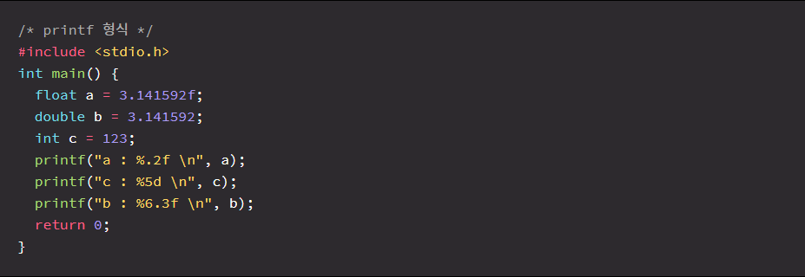
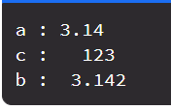
#PPT3 [27]

Slide 11
#PPT3
키워드는 사용 불가, 포함할 수는 있다.
Ex) int (X) aaaint (O)
공백이 있어선 안된다.
Ex) ab ced = 7;
첫 글자에 숫자를 쓰면 안된다
Ex) 1abc = 7;
대소문자를 구별한다.
Ex) abc != Abc;
특수문자는 대부분 사용할 수 없다.
ex) @@a = 7;

Slide 12
#PPT3
보통 변수나 함수명을 사용할 때는, 둘 중 하나의 방법을 일관적으로 사용하는 것이 관습이다.
abc_cd_efg 와 같이 띄어쓰기 대신 _ 사용
MyNameIs = 222 ; 와 같이 띄어쓰기 대신 대문자 사용

Slide 13
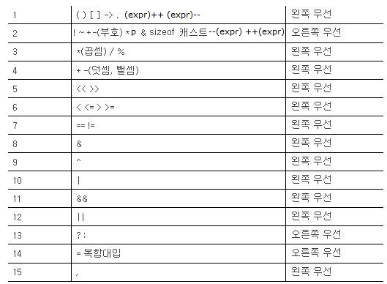
#PPT3
<연산자>
우선 순위 외우기.
Num = A + B * C – ( E + G )

Slide 14
#PPT4 [5]
Add
Add
Int x
Int y
Int x
Int y
A
B
10
20
10
20
Int sum
30

Slide 15
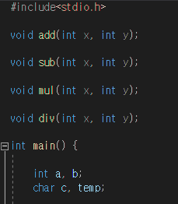
#HW 계산기 만들기 with 함수
<조건>
Main 함수에 변수는 최대 4개 사용가능
add, sub, mul, div 함수를 이용할 것
조건문
캐스팅 검색하여 공부한 뒤 할 것

